Slide 1
Censo Nacional de Población, Hogares y Viviendas 2020. Segmentación

Slide 2
Descripción somera
El problema
De 20 a 40 viviendas.
De 8 a 12 hs. de trabajo.
Generar mapas, recorridos, planillas.
10 millones de domicilios.
Aprox. 500 mil censistas

Slide 3
Insumos
Listados de direcciones, o conteos de viviendas.
Datos espaciales cartografía de la zona.

Slide 4
Reglas.
Restricciones.
Objetivos.

Slide 5
Productos
Recorridos.
Mapas.
Formularios.

Slide 6
Historia
Censo cada 10 años.
Segmentación manual.

Slide 7
Antecedentes

Slide 8
Descripción más precisa y Definiciones.
Cubrir completamente una zona geográfica (radio)
Dividiéndola en conjuntos de viviendas (segmentos)
Los segmentos deberán tener:
Una carga.
Continuidad.
Recorrido.

Slide 9
Tipos de Radios
Según distribución de viviendas dada una carga deseada.
Esparcidos: todos los lados con pocas viviendas.
Densos: todas las manzanas con muchas viviendas.
Combinados: situaciones intermedias algunas manzanas con pocas viviendas o algunos lados con muchas viviendas.

Slide 10
Algoritmos o Métodos.
Elementos disponibles, o agrupación elemental.
Conteos: lados o manzanas completas
Listados: direcciones, pisos (no puede haber más de 1 segmento por piso) recorridos o manzanas independientes
Varias combinaciones de ambos.

Slide 11
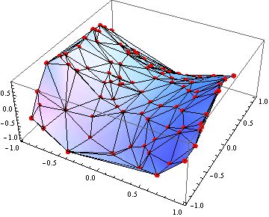
1. Conteos: Segmentaciones posibles

Slide 12
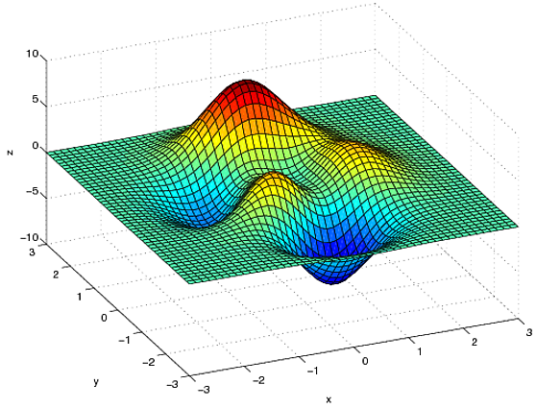

Slide 13
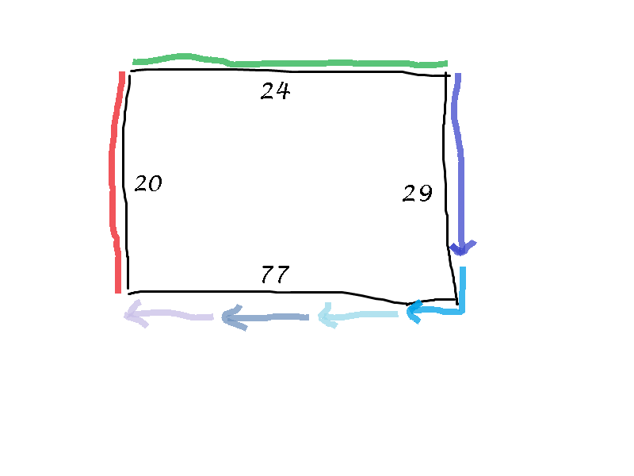

Slide 14
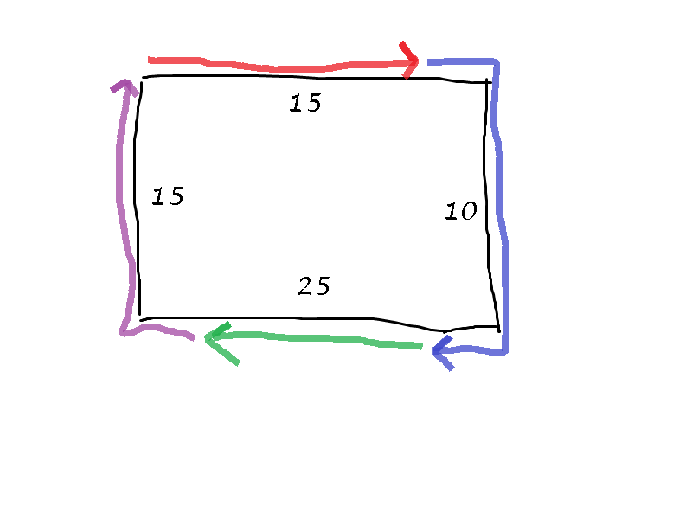
2. Listados

Slide 15
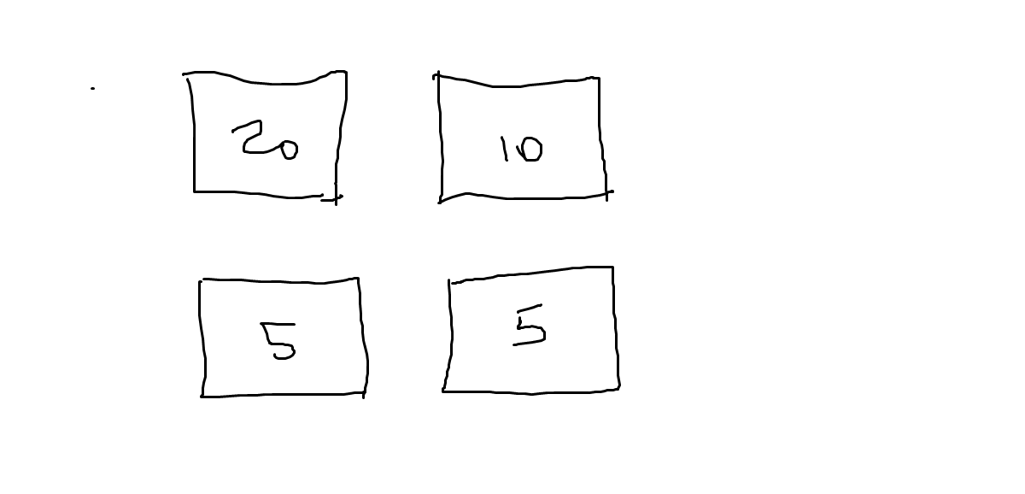
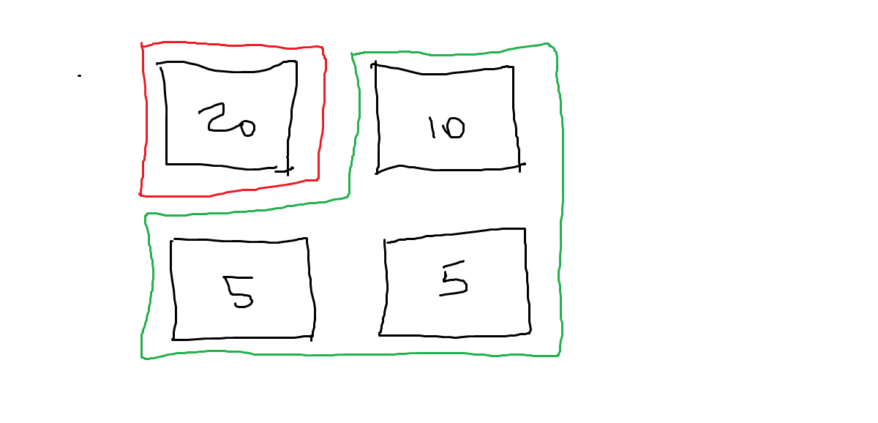
1. Conteos: manzanas completas
Carga deseada 20 viviendas

Slide 16
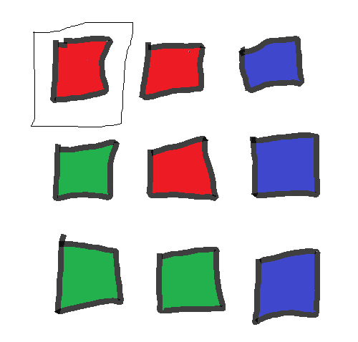
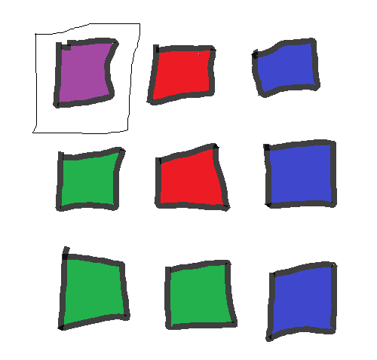

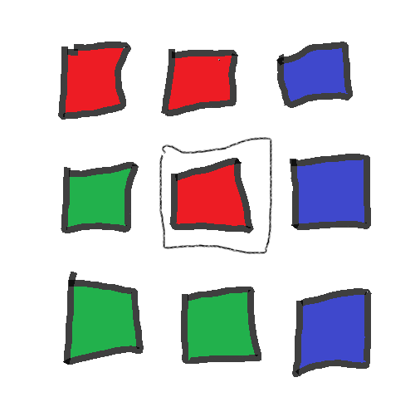
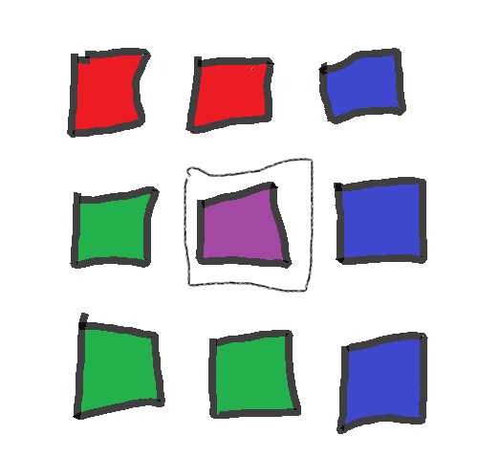

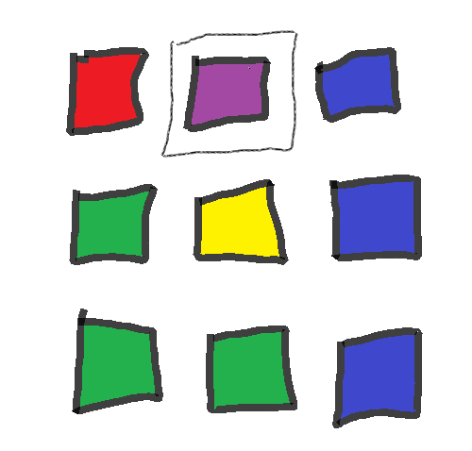
extraer

Slide 17


Transferir

Slide 18
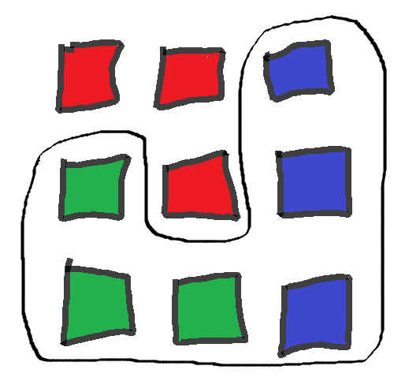

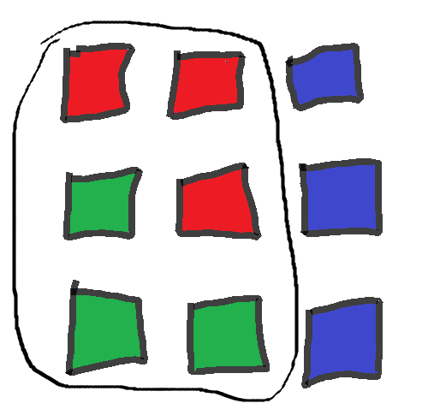
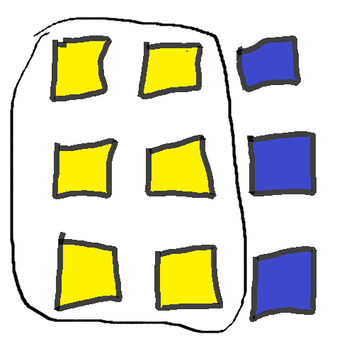
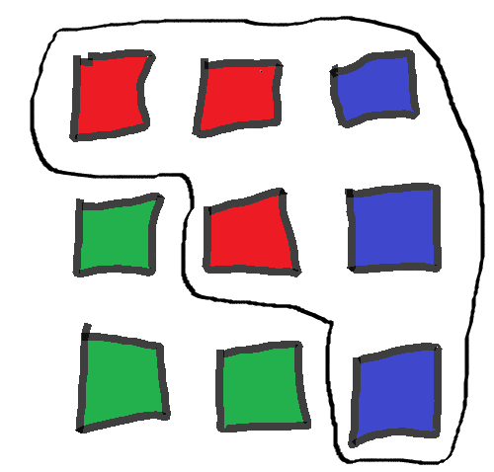
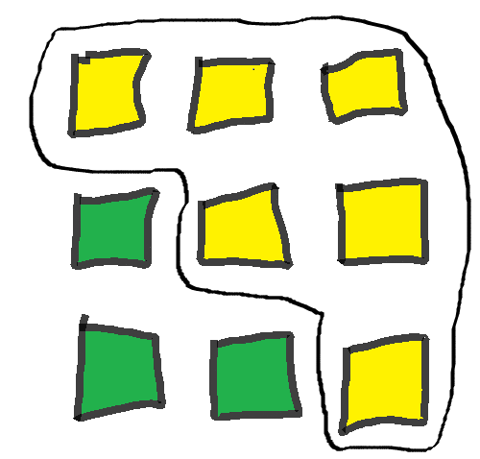
Fusionar

Slide 19
